Slide 1
Vokabeln #8

Slide 2
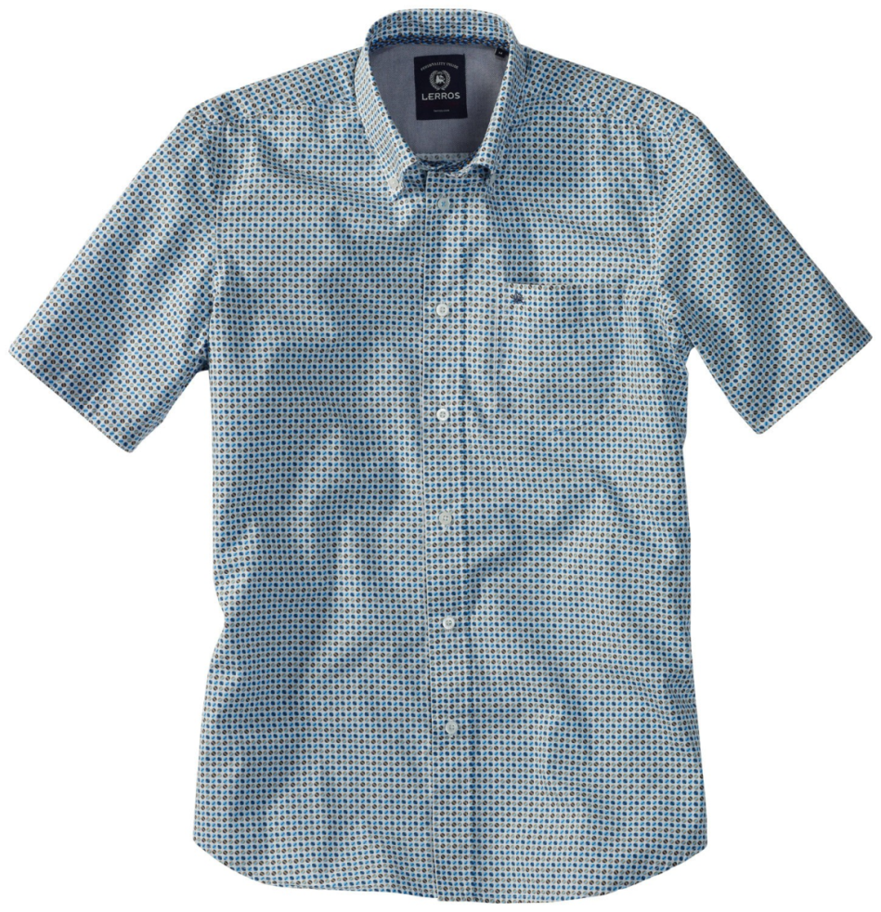
1. das Hemd

Slide 3
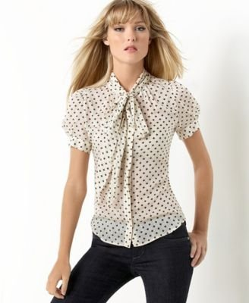
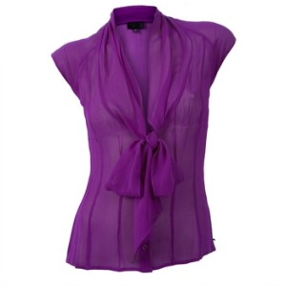
2. die Bluse

Slide 4
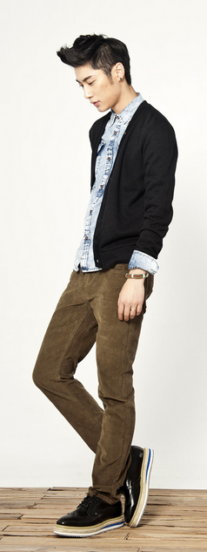
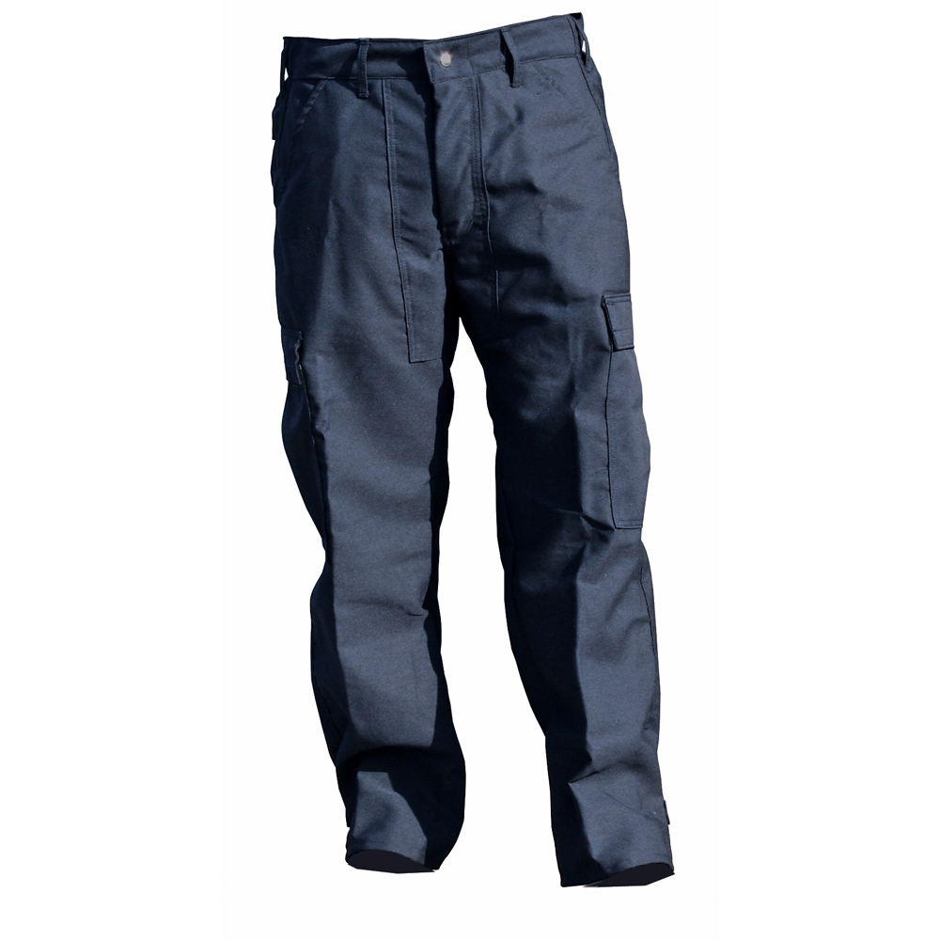
3. die Hose

Slide 5
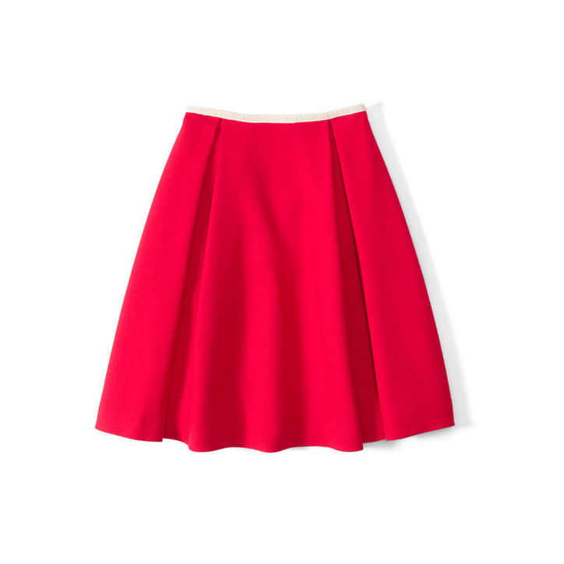
4. der Rock

Slide 6
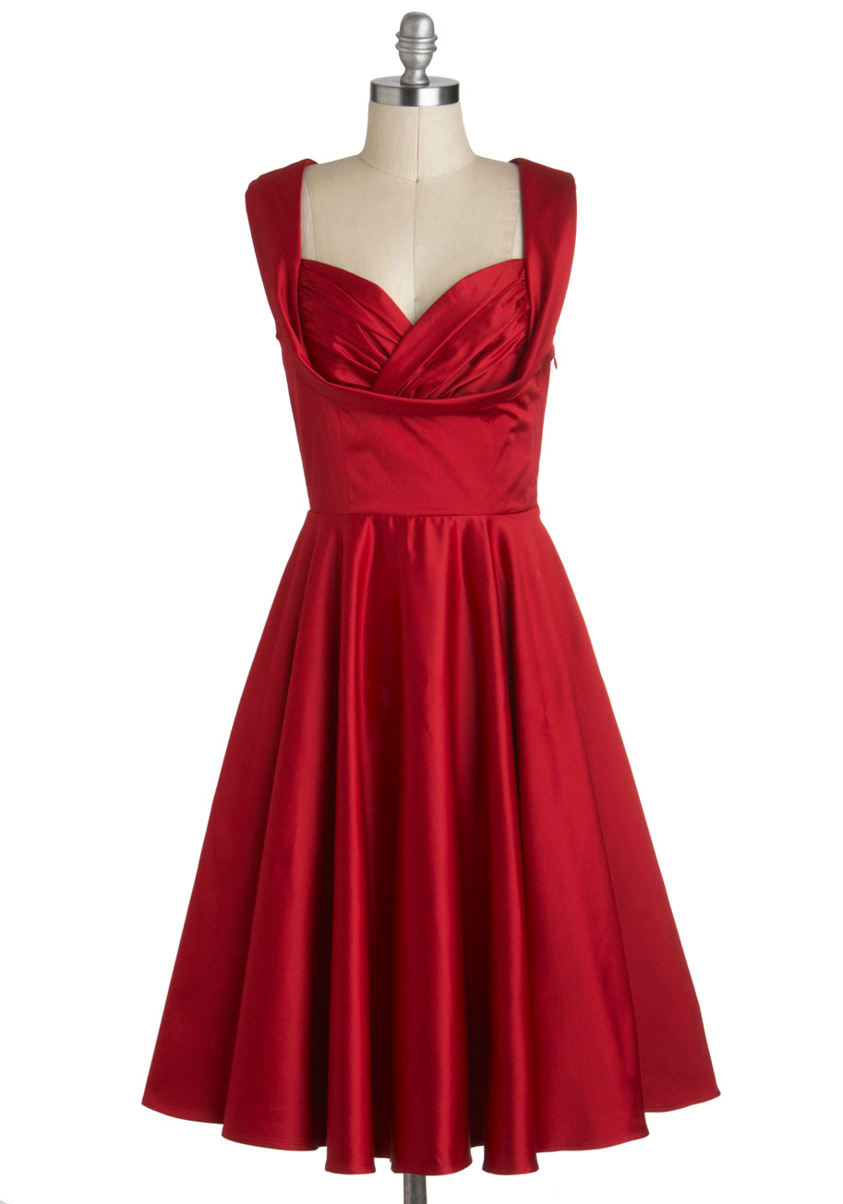
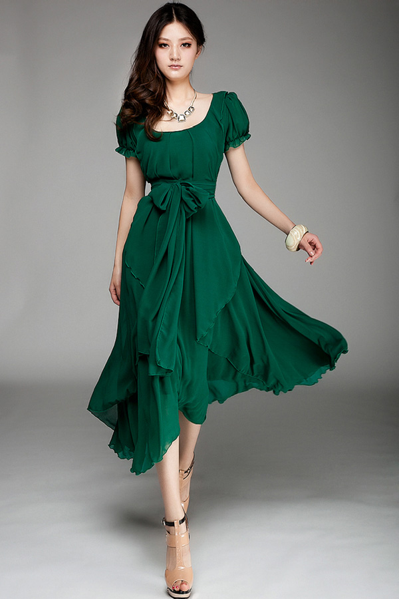
5. das Kleid

Slide 7
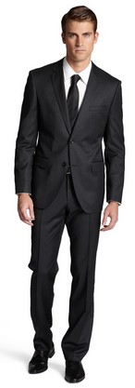
6. der Anzug

Slide 8
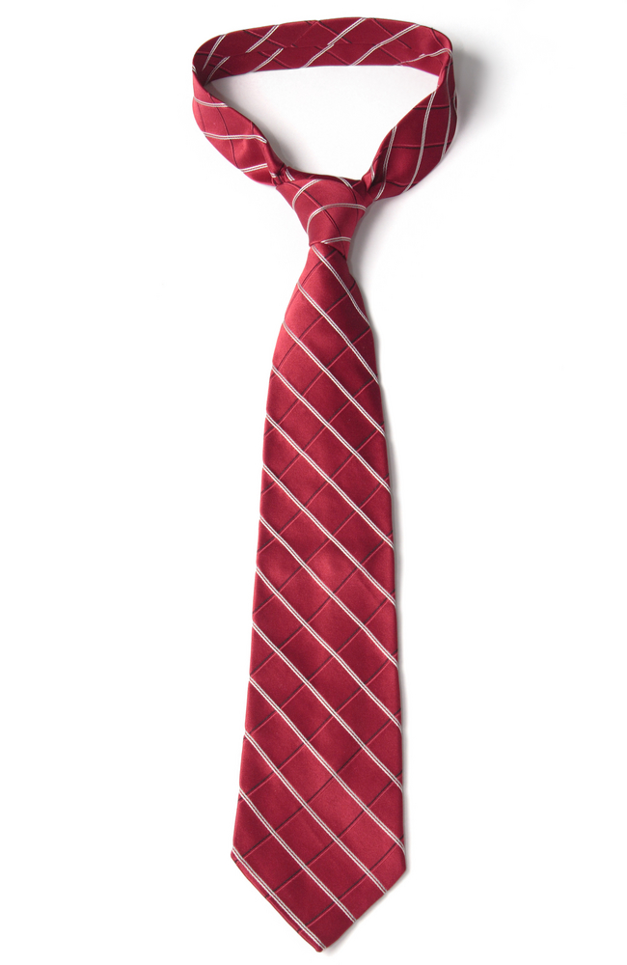
7. die Krawatte

Slide 9
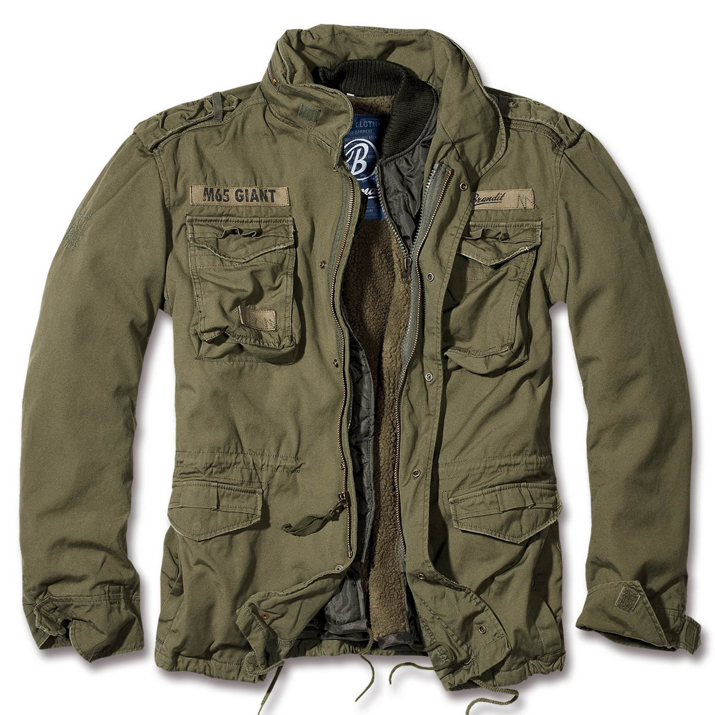
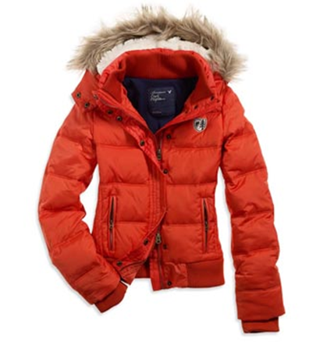
8. die Jacke

Slide 10
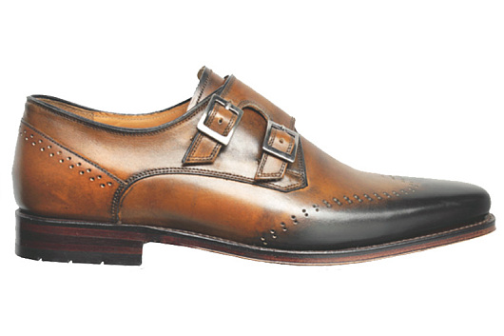
9. der Schuh

Slide 11
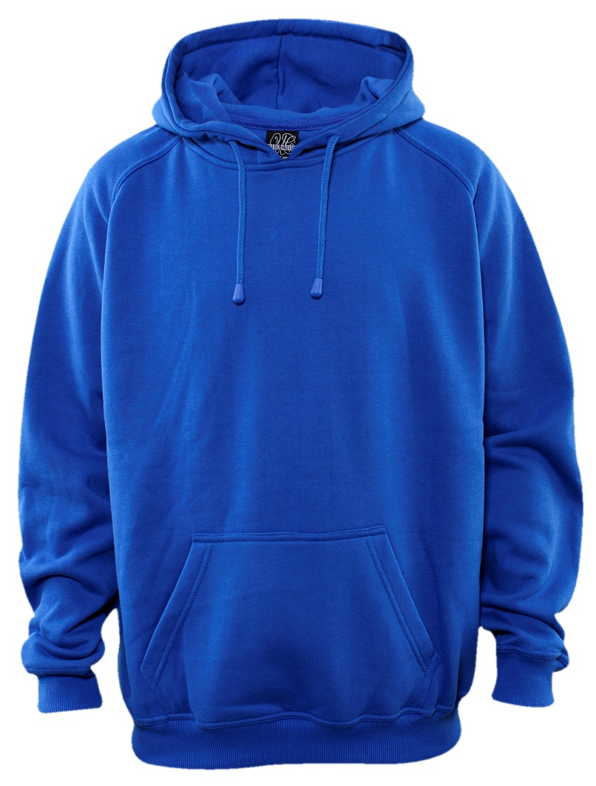
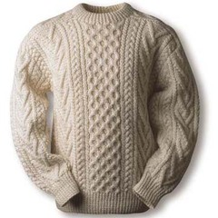
10. der Pullover/Pulli

Slide 12
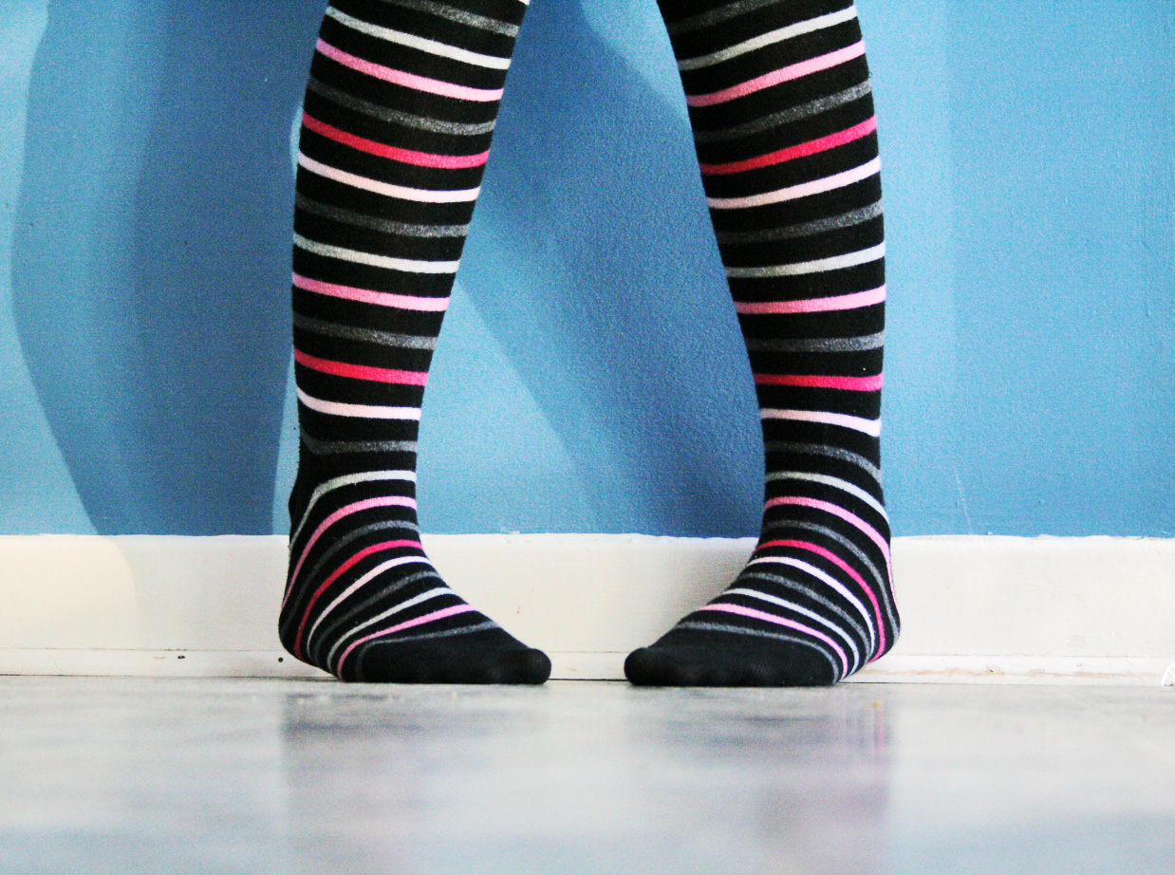
11. die Socke

Slide 13
Vokabeln #8
das Hemd
die Bluse
die Hose
der Rock
das Kleid
der Anzug
die Krawatte
die Jacke
der Schuh
der Pullover/Pulli
die Socke

